Slide 1
Gyors, kreatív rajzolás digitális rajztábla segítségével Az első kísérletek
A WACOM Intuos Art Pen&Touch S
Bemutatója
Sára Ekert
Szakoktató
Flip-it! II.
Budapest
2016.November 15.

Slide 2
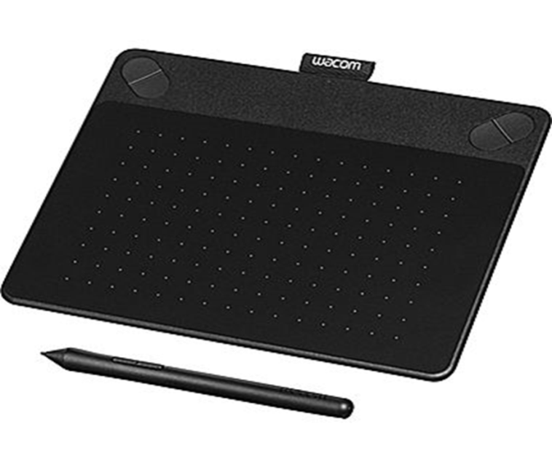
Digitális rajztábla és tartozékai
tábla+ kábel
ceruza + cserélhető hegyek
Telepítőlemez

Slide 3
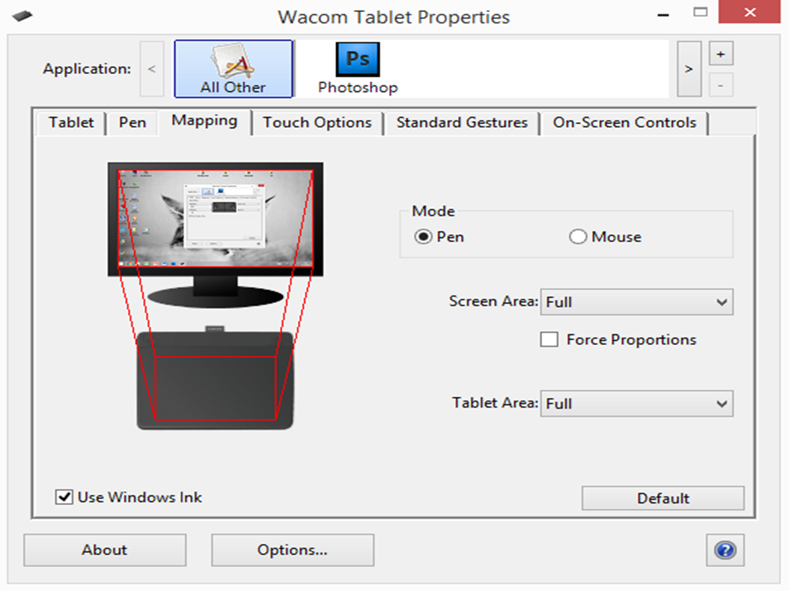
Elérhető funkciók, beállítások
Beállítható főbb paraméterek
Tábla
Ceruza
Funkcionális beállítások
Érintő funkció
Kézi vezérlés
Vezérlő csomagok

Slide 4
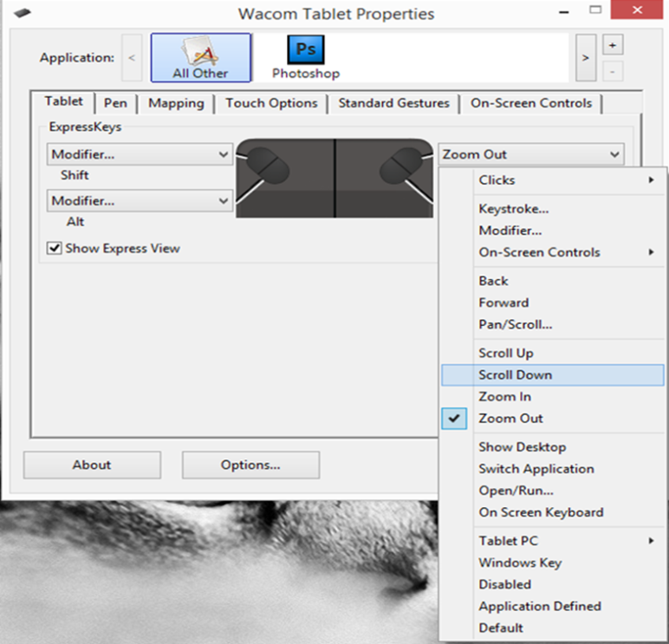
Elérhető funkciók, beállítások
Tábla – 4 gyorsgomb beállítása (elérhető funkciók: kicsinyítés-nagyítás, cserélhet gyorsgomb kombinációk, görgetés, megnyitás )
ceruza – 2 gyorsgomb beállítása, nyomásérzékenység
A gyorsgombok segítenek a leggyakrabban használt funkciók elérésében
Funkcionális beállítások - táblahasználat módja
1. érintőképernyő
2. egér

Slide 5
Elérhető funkciók, beállítások
Érintő funkció
Érintés beállításai – ceruza gyorsasága, dupla kattintás sebessége, görgetés sebessége
Kézi vezérlés
Kézi beállítás (forgatás, mozgatás, görgetés, kicsinyítés-nagyítás)
Vezérlő csomagok
Egy gombon belül több választási lehetőségem is van, ezeket csomagban állíthatjuk be

Slide 6
Egyéni beállítások
Bal és jobb kezes használat
egyéni szokások szerinti beállítás
Különböző beállításokat tudunk elmenteni attól függően, hogy milyen programban használjuk
Gyors és kényelmes használat

Slide 7
Grafikai programokban való alkalmazása
Digitalizáló táblaként használhatjuk a legtöbb grafikai programban
Photoshop, Adobe Illustrator, Gimp, Corel Draw
Digitalizálásra, festésre
Előnye: könnyen módosíthatjuk a rajzot (forma és szín, alak, kompozíciók)
Segíti az előadásokat a tanórák folyamán, ötletek gyors és könnyű átadását
Hosszú ideig tárolható
Megoszthatjuk egyéni ötleteinket

Slide 8
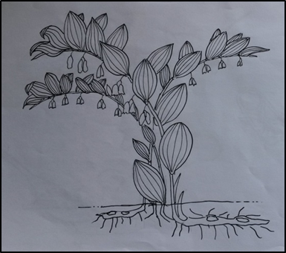
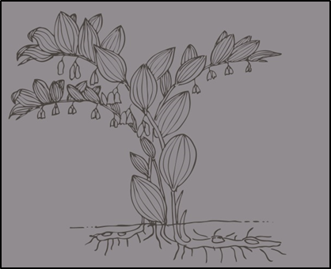
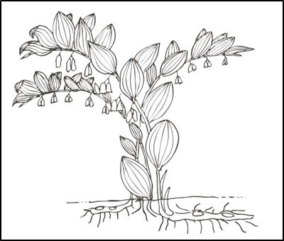
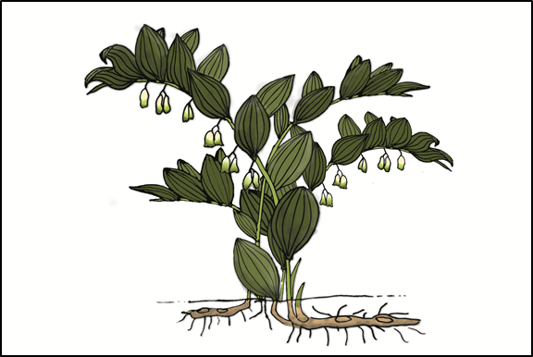
Papír alapú rajzok digitalizálása
vektorizálás – körvonal - színezés – elkészült kép

Slide 9
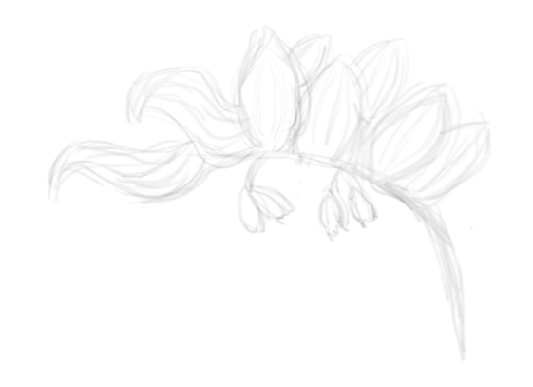
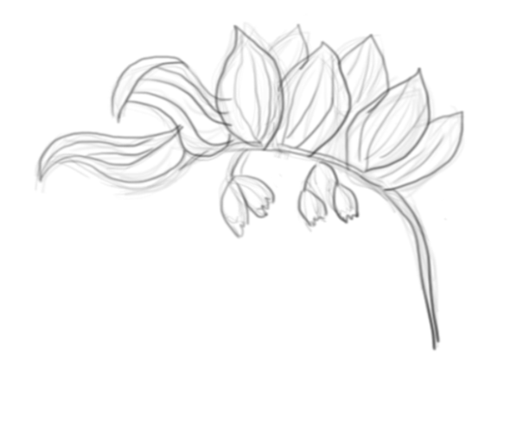
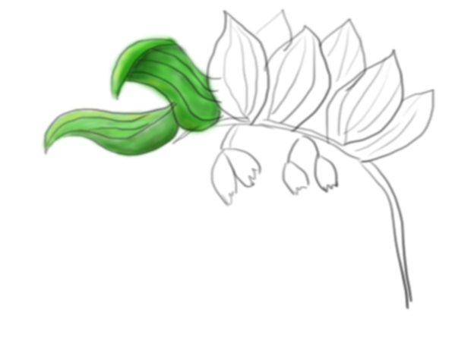
Vázlattól a kész grafikáig
salamonpecsét

Slide 10
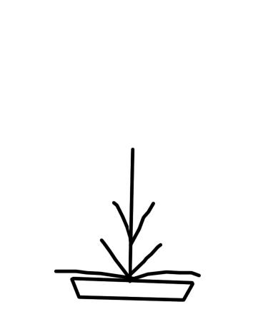
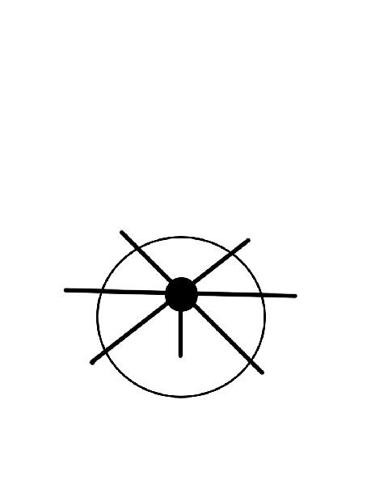

Slide 11
folyamatábra

Slide 13
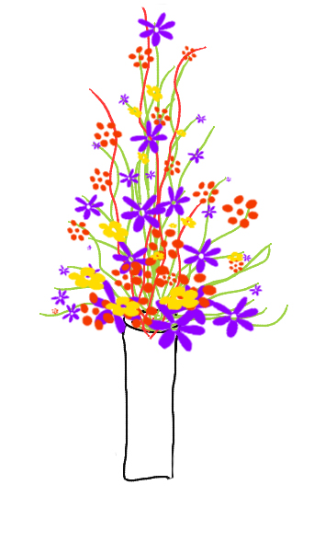
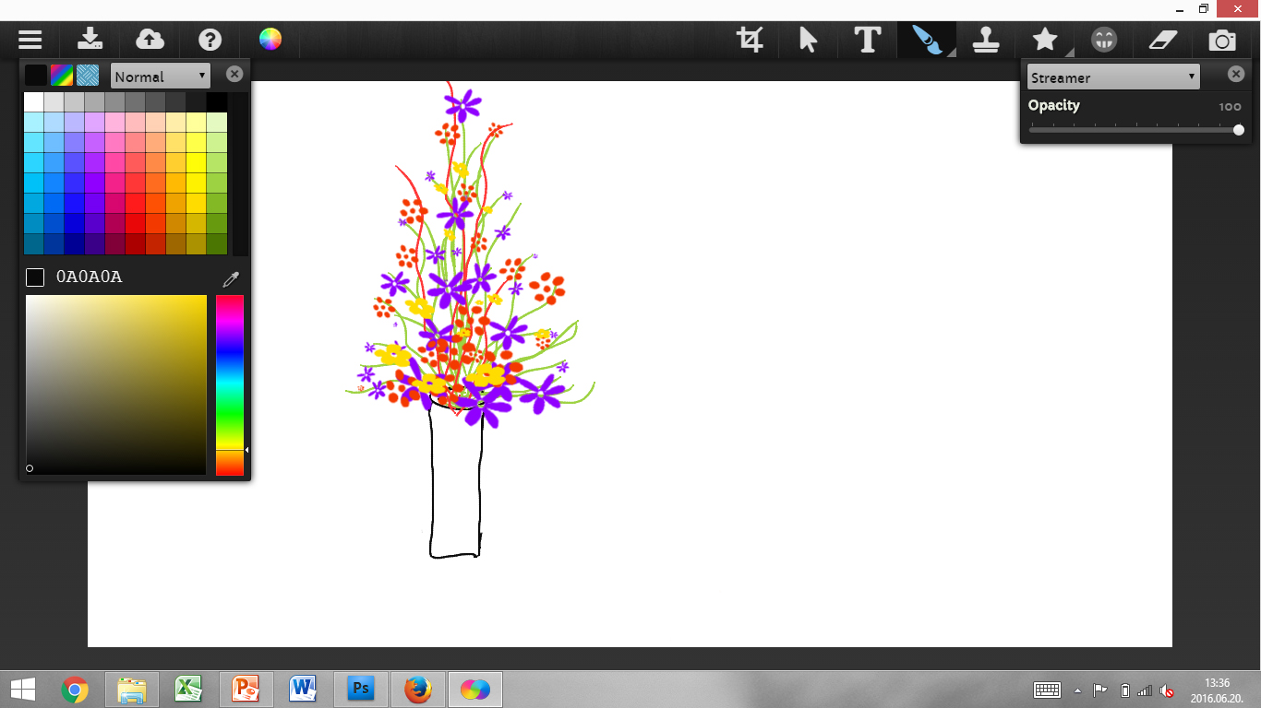
Skechpad program

Slide 14
GIMP

Slide 15
Köszönöm a figyelmet! ☺

